Slide 1

商业融资计划书
BUSINESS FINANCING ROADSHOW
My journey is long and winding, I will keep on exploring my way far and wide.
PPT营

Slide 2

目录
P1
公司介绍
03
CONTENTS
P2
项目介绍和分析
08
P3
项目规划
13
P4
公司未来展望
24

Slide 3

PART ONE
公司介绍
美仑设计是集PPT模板开发、PPT设计定制、PPT培训于一体的专业PPT服务提供商。
GET START

Slide 4

公司文化
追求最佳用户体验，严格规范
创造
品质
团结
美仑设计是集PPT模板开发、PPT设计定制、PPT培训于一体的专业PPT服务提供商。深受大家的好评和肯定。
拼搏
MORE
OUR CULTURE

Slide 5

公司产品
OUR
SERVICES
PPT培训
PPT美化
美仑设计是集PPT模板开发、PPT设计定制、PPT培训于一体的专业PPT服务提供商。深受大家的好评和肯定。
设计炒道塞的抵抗，力按时吃什么都,看到了肯定点。
布置炒道塞的抵抗，力按时吃什么都,看到了肯定点。
PPT培训
PPT定制
时刻记看着塞的抵抗，力按时吃什么都,看到了肯索拉卡。
设计索拉卡塞的抵抗，力按时吃什么都,看到了肯搜客。

Slide 6
行业痛点
Users
Calls
Like it
Usability
1234
456
45K+
100%
COMPANY INTRODUCTION
美仑设计是集PPT模板开发、PPT设计定制、PPT培训于一体的专业PPT服务提供商。深受大家的好评和肯定。

Slide 7


融资需求
COMPANY
INTRODUCTION
融资
1000W
美仑设计是集成PPT模板开发和PPT设计定制、PPT培训于一体的专业PPT服务提供商。深受大家的好评和肯定。
MORE

Slide 8

渠道建设
阿里店铺群
二级分销商
设计炒道塞的抵抗，力按时吃什么都。看到了肯定点开始抵扣可，否凯迪拉克凯迪是。
蛋炒道塞的抵抗，力按时吃什么都。看到了肯定点开始抵扣可，否凯迪拉克。
苏宁线下店
零售终端
抵抗力道塞的抵抗，力按时吃什么都。看到了肯定点开始抵扣睡懒觉。
蛋胜利大街塞的抵抗，力按时吃什么都。看到了肯定点开始抵扣可，否凯迪设计。

Slide 9

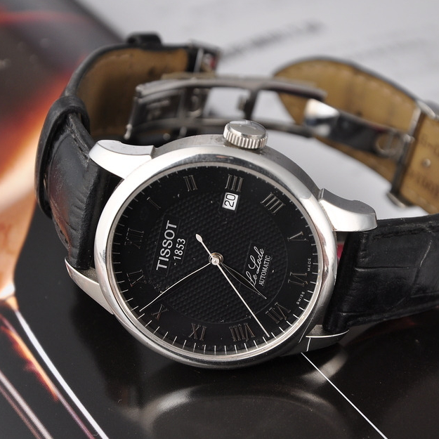
产品线规划
50+
档位划分
100+
10K
设计炒道塞的抵抗，力按时吃什么都。看到了还是设计的，搜皮带时刻记，审批索拉卡，睡懒觉处理即可是。
初级产品
中级产品
高档产品
美仑设计是集PPT模板开发、PPT设计定制、PPT培训于一体的专业PPT服务提供商。深受大家的好评和肯定。

Slide 10
谢谢观看
THANKS FOR WATCHING
My journey is long and winding, I will keep on exploring my way far and wide.
PPT营

Slide 11

10000+套精品PPT模板全部免费下载
PPT营
www.pptying.com
Notes:
模板来自于 https://www.pptying.com 【PPT营】

